Slide 1











S
Agente Virtual Sodimac
Optimización de atención al cliente mediante IA y RAG
Integrantes: Claudio Castillo, Ignacio Calderón
Curso: Desarrollo de Aplicaciones Móviles
Fecha: 2025-11-26

Slide 2









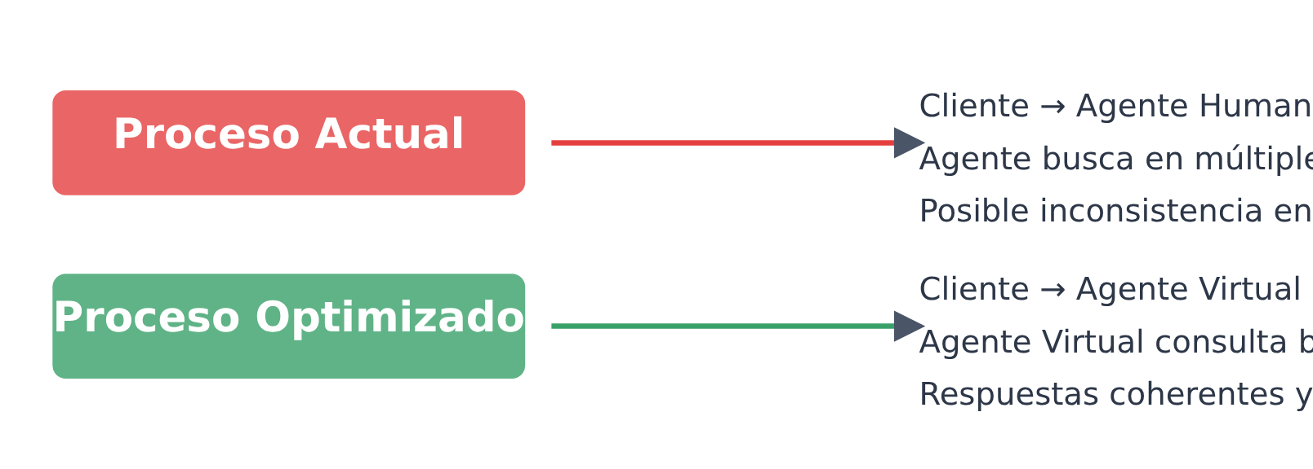

Contexto Organizacional
Agente Virtual Sodimac | Desarrollo de Aplicaciones Móviles
Sodimac
Impacto Esperado
Líder en construcción y mejoramiento del hogar con amplia gama de productos y servicios.
Respuestas Rápidas
Coherencia y Precisión
Trazabilidad
Problema Actual
Información dispersa en múltiples fuentes
Atención lenta e ineficiente
Comparativa de Procesos
Dificultad para encontrar información precisa
Objetivo Propuesto
Desarrollar un agente virtual basado en LLM + RAG que centralice el conocimiento de la empresa y optimice la atención al cliente.

Slide 3













Formulación de Prompts
Agente Virtual Sodimac | Desarrollo de Aplicaciones Móviles
Estrategias Clave
Ejemplo de Prompt Estructurado
El diseño de prompts es fundamental para controlar el comportamiento del LLM y asegurar que las respuestas del Agente Virtual Sodimac sean precisas, relevantes y fiables.
"Eres un asistente virtual de Sodimac. Responde a la pregunta del usuario basándote únicamente en el siguiente contexto:
Contexto:
{fragmentos_recuperados}
Pregunta del usuario:
{pregunta_del_usuario}
Instrucciones:
1. Si la respuesta está en el contexto, sé conciso y cita la fuente (ej. [Fuente: Catálogo de Productos]).
2. Si la respuesta no está en el contexto, responde: 'Lo siento, no tengo información sobre eso en este momento. Por favor, consulta nuestro sitio web o contacta a un especialista.'
3. No inventes información."
Context Grounding
Fuerza al LLM a basar sus respuestas exclusivamente en la información recuperada de la base de conocimiento. Evita "alucinaciones" o respuestas inventadas.
Control de Format
Instruye al LLM para que genere respuestas concisas y breves, siempre citando la fuente del documento original donde extrajo la información.
Beneficios de la Estrategia
Fallback
Garantiza que todas las respuestas estén fundamentadas en documentos verificables
Implementa una respuesta predeterminada cuando el LLM no encuentra información relevante en la base de conocimiento, evitando respuestas especulativas.
Añade trazabilidad y credibilidad a las respuestas
Evita la generación de información incorrecta o especulativa
Mejora la experiencia del cliente con respuestas precisas y útiles

Slide 4


















Pipeline RAG: Ingesta
Agente Virtual Sodimac | Desarrollo de Aplicaciones Móviles
La primera fase del pipeline RAG se centra en la preparación y almacenamiento eficiente del conocimiento de Sodimac. Este proceso incluye herramientas especializadas para recuperación de información interna y externa, y facilita la generación de reportes.
1. Ingesta de Documentos
2. Preprocesamiento
3. Generación de Embeddings
4. Almacenamiento
Los embeddings se indexan y almacenan en una base de datos vectorial FAISS.
Se cargan fichas técnicas, catálogos, manuales y políticas internas de Sodimac.
Limpieza de texto y fragmentación en "chunks" de 600 tokens con 20% de solapamiento.
Cada fragmento se convierte en un vector numérico de alta dimensión utilizando el modelo MiniLM.
Detalles Técnicos
Beneficios de la Ingesta
Tamaño de fragmentos: 600 tokens
Estructuración: Convierte información dispersa en datos organizados
Solapamiento: 20% entre fragmentos
Modelo de embeddings: MiniLM
Optimización: Preparación específica para búsqueda semántica
Base de datos: FAISS (Facebook AI Similarity Search)
Cohesión: Fragmentos solapados mantienen continuidad del contexto
Herramientas especializadas: Recuperación de información interna y externa
Accesibilidad: Indexación que permite recuperación rápida

Slide 5
















Pipeline RAG: Consulta
Agente Virtual Sodimac | Desarrollo de Aplicaciones Móviles
Segunda fase del pipeline RAG que abarca la recuperación de información, gestión de memoria y generación de respuestas.
1. Consulta del Usuario
2. Búsqueda de Similitud
3. Manejo de Memoria
4. Planificación Dinámica
Pregunta formulada por el usuario transformada a vector (embedding) con MiniLM.
Se buscan los 5 fragmentos de texto más relevantes en FAISS basados en similitud coseno.
Implementación de memoria a largo y corto plazo para mantener el contexto de conversaciones más largas.
Ciclo de planificación que permite adaptación en función de la información recuperada para generación óptima.
Ejemplo de Consulta y Respuesta
Pregunta del Usuario:
Respuesta del Agente Virtual:
"¿Cuál es la garantía de la sierra circular Bosch GKS 190?"
"La sierra circular Bosch GKS 190 cuenta con una garantía de 1 año."
Fuente: Ficha Técnica Sierra Circular Bosch GKS 190, Sodimac.com

Slide 6


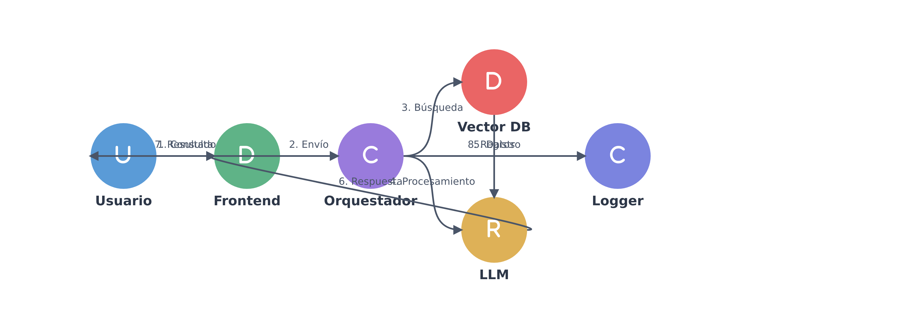












Arquitectura de la Solución
Agente Virtual Sodimac | Desarrollo de Aplicaciones Móviles
Componentes Principales
Arquitectura modular y escalable
Usuario
Frontend
Orquestador LangChain Agents
Punto de partida de toda interacción, donde el cliente formula sus consultas.
Interfaz de usuario (aplicación web o móvil) para la interacción con el agente virtual.
Gestiona el flujo completo del pipeline RAG, implementando el paradigma ReAct (Razonamiento + Acción).
Vector DB (FAISS)
LLM
Logger
Base de datos vectorial que almacena los embeddings y permite búsqueda semántica.
Modelo de lenguaje que procesa la consulta y genera respuestas coherentes.
Sistema de registro que almacena todas las interacciones para validación y mejora.

Slide 7






















Decisiones Técnicas
Agente Virtual Sodimac | Desarrollo de Aplicaciones Móviles
RAG sobre LLM puro
FAISS
MiniLM para Embeddings
Arquitectura RAG para mitigar riesgo de "alucinaciones" del LLM.
Base de datos vectorial gratuita y de código abierto.
Modelo que balancea precisión y costo computacional.
Optimiza recursos sin comprometer calidad
Garantiza fiabilidad y trazabilidad
Alta eficiencia en búsqueda de similitud
Tamaño de Fragmentos
Temperatura del LLM
Resultados de Pruebas de Rendimiento
600 tokens con 20% de solapamiento entre fragmentos.
Valor de 0.1 para respuestas más deterministas y basadas en hechos.
Latencia Respuesta
Exactitud
94% de precisión en respuestas correctas
1.2 segundos de media para consultas complejas
Uso de Memoria
Planificación Dinámica
Optimizado para recuperación en memoria corto plazo
Ciclo de respuesta adaptativo (±12% mejor rendimiento)
Captura contexto completo de especificaciones
Minimiza creatividad, prioriza exactitud

Slide 8



















Evidencias del Proyecto
Agente Virtual Sodimac | Desarrollo de Aplicaciones Móviles
Documentación Técnica
Capturas de Flujo
Redacción técnica clara y concisa
Diagramas de flujo del sistema
Esquemas de arquitectura
Capturas de pantalla del agente virtual en funcionamiento
Ilustrando la interacción del usuario y el proceso de consulta
Incluye ejemplos de prompts utilizados
Ejemplos de Respuestas del LLM
Registros de Consultas (Logs)
¿Cuál es la garantía de la sierra circular Bosch GKS 190?
PREGUNTA
FRAGMENTOS RECUPERADOS
RESPUESTA
TIEMPO
La sierra circular Bosch GKS 190 cuenta con una garantía de 1 año. (Fuente: Ficha Técnica Sierra Circular Bosch GKS 190, Sodimac.com)
¿Cuál es la garantía de la sierra circular Bosch GKS 190?
Ficha Técnica Sierra Circular Bosch GKS 190
1 año
0.45s

Slide 9



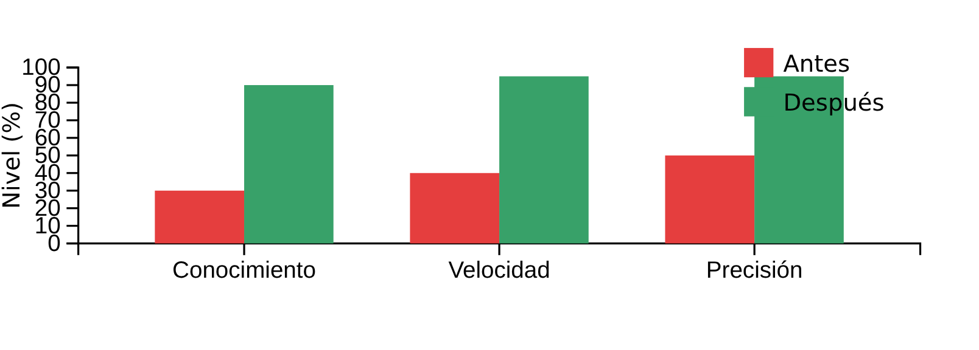














Reflexión y Aprendizajes
Agente Virtual Sodimac | Desarrollo de Aplicaciones Móviles
Aprendizajes Principales
Valor del Proyecto
Diseño de Prompts Optimizados
Dominio del diseño de prompts para controlar el comportamiento del LLM y asegurar respuestas precisas y relevantes.
Implementación de Pipeline RAG
Desarrollo práctico y robusto de un pipeline RAG de extremo a extremo, desde ingesta hasta consulta.
Centralización del Conocimiento: Demuestra el potencial de la IA para centralizar el conocimiento disperso de la empresa.
Interacción de Componentes de IA
Mejora la Atención: Significativa mejora en la calidad y velocidad de la atención al cliente.
Comprensión profunda de la interacción entre componentes de IA para soluciones empresariales efectivas.
Base para Futuras Innovaciones: Establece una base para futuras innovaciones en la interacción con el cliente.

Slide 10












Referencias
Agente Virtual Sodimac | Desarrollo de Aplicaciones Móviles
Sodimac
Reimers, N., & Gurevych, I.
Catálogo y fichas técnicas de productos.
Sentence-BERT: Sentence embeddings using Siamese BERT-networks.
Sodimac en Falabella.com | Todo en Hogar y Construcción
2025
Proceedings of the 2019 Conference on Empirical Methods in Natural Language Processing (EMNLP)
2019
Academic Paper
LangChain
Documentation.
Home - Docs by LangChain
2025
Estas referencias sustentan el desarrollo técnico y conceptual del proyecto "Agente Virtual Sodimac".

